Slide 1
Título
Autores

Slide 2
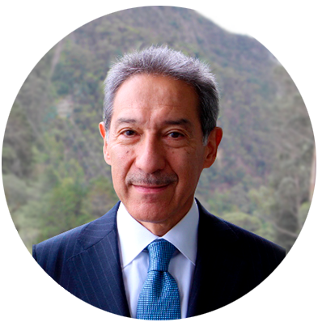
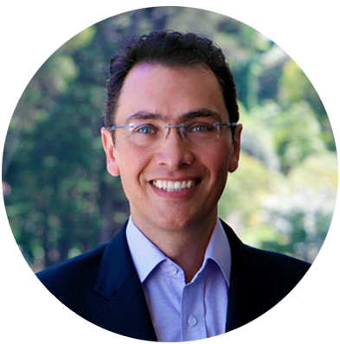
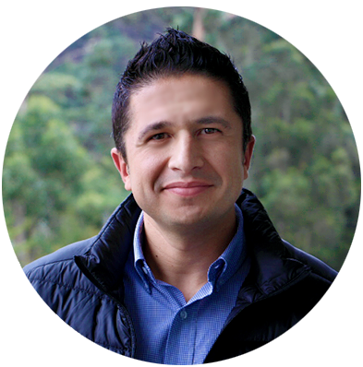
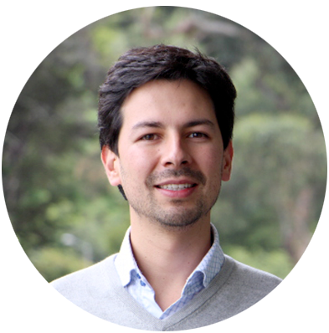
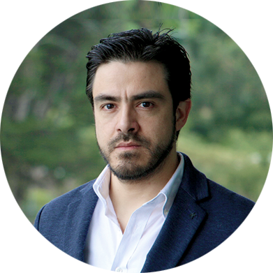
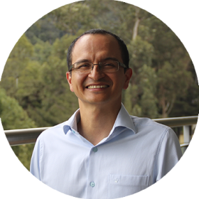
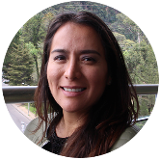
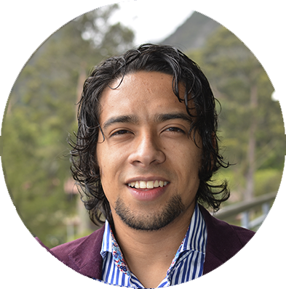
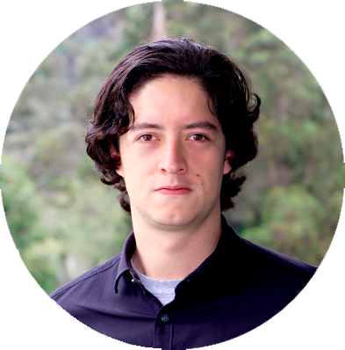
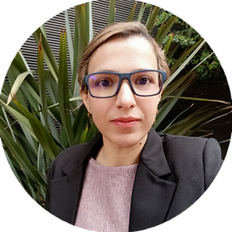
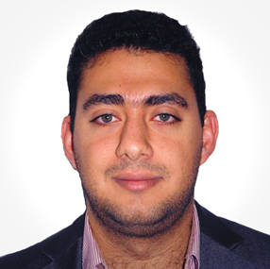
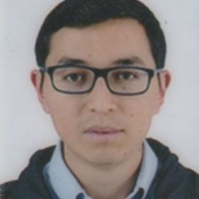

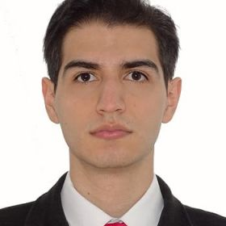
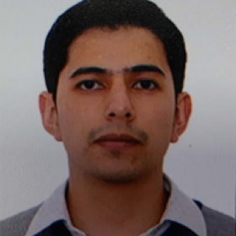
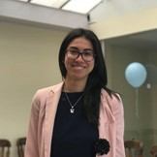
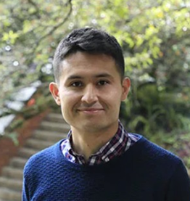
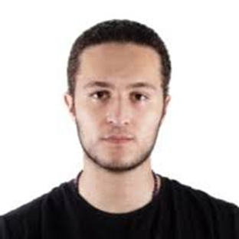
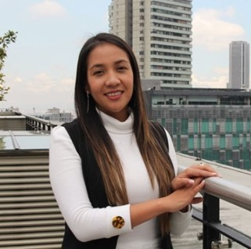
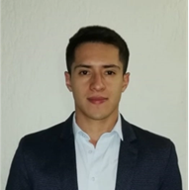
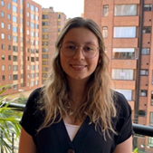
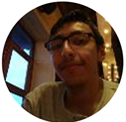
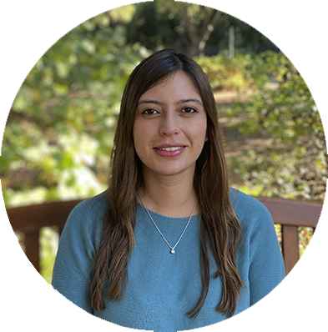
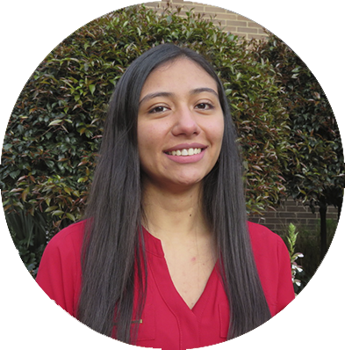
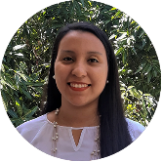
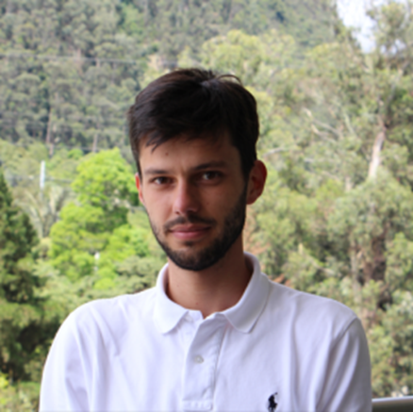
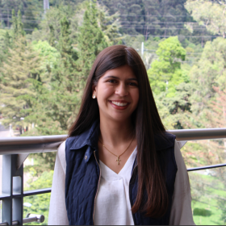
COPA members
Faculty
Mario Castillo,
M.A., D.E.A.
Andrés L. Medaglia,
Ph.D.
Sergio Cabrales,
Ph.D.
Felipe Montes,
Ph.D.
Carlos Valencia,
Ph.D.
Juan Perez,
Ph.D.
Adriana Abrego,
Ph.D.
David Álvarez,
Ph.D.
Camilo Gómez,
Ph.D.
Alejandra Tabares,
Ph.D.
Doctoral students
Faruk Abedrabbo,
M. Sc.
Jimmy Castro,
M. Sc.
Rafael Fernandez,
M. Sc.
Juan Martinez,
M. Sc.
Germán Pantoja,
M. Sc.
Karla Parra,
M. Sc.
Santiago Perez,
M. Sc.
Felipe Ramírez,
M. Sc.
Xiomara Rodríguez,
M. Sc.
Daniel Cuellar,
M. Sc.
Maria Wilches,
M. Sc.
Diego Salazar,
M. Sc.
Instructors
Catalina Lozano,
M. Sc.
Daniela Ortíz,
M. Sc.
Alfaima Solano,
M. Sc.
Daniel Yamin,
M. Sc.
Natalia Pacheco,
M. Sc.
Notes:
[Andrés] [30 s]

Slide 3
Título investigación
Autores
Descripción del problema
Metodología
Resultados y conclusiones
[DOI]

Slide 9


¡Gracias!
¿Preguntas?
Autor 1 <login>
Autor 2 <login>
Centro para la Optimización y la Probabilidad Aplicada
COPA

Slide 10

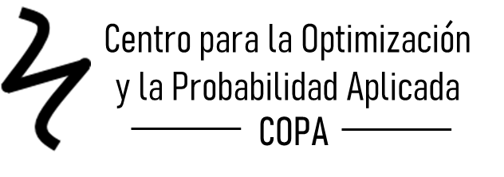

COPA
Centro para la Optimización y la Probabilidad Aplicada
COPA

Slide 11

COPA
Centro para la Optimización y la Probabilidad Aplicada
COPA
COPA
CENTER FOR OPTIMIZATION AND APPLIED PROBABILITY

